Slide 1
الرجاء تسجيل حضوركم

Slide 2
المحاضرة الخامسة: كتابة المقدمة
د. خيرالدين سعيدي

Slide 3
عناصر المحاضرة
أولا: مفتتح الدراسة
ثانيا: خلفيات وحدود الدراسة
ثالثا: أهمية الدراسة
رابعا: أسباب الموضوعية والذاتية المتعلقة باختيار موضوع الدراسة
خامسا: إشكالية الدراسة
سادسا: أسئلة أهداف الدراسة

Slide 4
عناصر المحاضرة
سابعاً: هيكلية الدراسة والمنهج المعتمد فيها
ثامناً: مراجعة الأدبيات
تاسعاً: صعوبات الدراسة
عاشراً: شكر وتقدير

Slide 5
هذا ما ستجيب عليه المقدمة
ما البحث الذي ستناقشه؟
ما أهمية هذا البحث؟
ما الذي سيقدمه بحثك؟
ما هي حدود بحثك؟

Slide 6
أولا: مفتتح الدراسة
الإطار العام للدراسة.
الجاذبية والتشويق.
أنماط المقدمات.

Slide 7
1. النمط التاريخي:
الوصف: يبدأ الباحث بتقديم لمحة تاريخية عن الموضوع، متتبعاً تطوره وتغيراته على مر الزمن.
المثال: "المدارس التاريخية كما ظهرت في أوروبا ثم في باقي العالم هي حصيلة لسياقات وتجارب، نتيجة لاستمرارات وقطائع، اقتباس لمقولات ومفاهيم ..."
2. النمط الاستفهامي:
الوصف: يبدأ الباحث بطرح سؤال أو مجموعة أسئلة لشد انتباه القارئ وتحفيزه على القراءة.
المثال: "هل حققت الثورة الجزائرية هدفها؟ هل كانت هذه الثورة ثمرة نشاط الحركة الوطنية أو زرع لم يأت أكله بعد؟..."

Slide 8
النمط الإذهالي:
عبارة مذهلة - عبارة صادمة، أو مذهلة، أو غير عادية، أو غير عادية - أفكار - أفكار عميقة؛ جدير بالملاحظة
مثال:"...لا حياة إلا بالاختلاف، ولا وجود إلا بالصراع. هكذا تحدث التاريخ في أكثر من موطن، إذ لا نقف على مرحلة تاريخية إلا وكان الصراع هو الحدث الأبرز فيها، وهو ما نقف عليه أيضا خلال القرن العشرين، حيث أتت الحربين العالميتين لتؤكدا هذا المعطى...."
النمط المعرفي:
حقيقة مثيرة للاهتمام – بعض الأدلة الجديرة بالملاحظة
مثال: "......قرئ فريديك نيتشه قراءات مكثفة وتُؤُول تؤويلات متعددة ومتصارعة، والأدهش أن هذه التؤلالات تنطلق جميعها من نص نيتشه....."

Slide 9
ثانيا: خلفيات وحدود الدراسة
وضع الدراسة في سياقها الخاص بعدما كانت الفقرة الأولى حول السياق العام.
المتغيرات: حدد المتغيرات التي ستدرسها.
الزمنية والمكانية: حدد حدود البحث من حيث الزمن والمكان.
مثال: تأتي هذه الدراسة في سياق البحث في تاريخ الحركة الوطنية الجزائرية في تشكيلاتها واتجاهاتها المختلفة خلال الحقبة التاريخية الممتدة ما بين 1930-1945 وذلك أن الحركة الوطنية خلال هذه المرحلة التاريخية شهدت العديد من التغيرات الجوهرية في تركيبتها وأفكارها وتعاطيها مع الشأن العام.

Slide 10
ثالثا: أهمية الدراسة
لابد من طرح سؤال ذاتي ومتكرر حول ما تكشفه هذه الدراسة لتحديد أهميتها الفعلية، ويمكن أن يكون ذلك في أنماط مختلفة:
المثال الأول: تكمن أهمية هذه الدراسة في أنها تكشف عن دواخل بيت الحركة الوطنية الجزائرية ونظيرتها التونسية وطبيعة العلاقة الخفية التي كانت بينهما.
المثال الثاني: لعل من أبرز النقاط التي تبين أهمية هذه الدراسة هو كشفها

Slide 11
رابعا: أسباب الموضوعية والذاتية المتعلقة باختيار موضوع الدراسة
لابد من طرح سؤال ذاتي لماذا اخترت هذا الموضوع؟
ما الذي أريده من اختيار هذا الموضوع؟
ما هي الأطر الموضوعية التي حملتني على اختيار هذا الموضوع؟

Slide 12
خامسا: إشكالية الدراسة
القدرة على استنباط الأسئلة الفرعية من الإشكالية
القابلية للبحث: تأكد من أن سؤال البحث قابل للدراسة والتحقيق.
التوسع والإحاطة أي تجاوز الأسئلة المباشرة.
الوضوح والتركيز: صِغ سؤال البحث بشكل واضح، بحيث يجيب على المشكلة التي حددتها في العنوان.

Slide 13
سادسا: أسئلة/أهداف الدراسة
الوضوح والشمولية: حدد الأهداف العامة والخاصة للبحث.
الواقعية: تأكد من أن الأهداف قابلة للتحقيق في إطار البحث.
مثال:
من هو عبد الحميد مهري؟ ما هي أبرز المحطات في حياته؟ ما هي المؤثرات الكبرى في تشكيل شخصية عبد الحميد مهري؟ هل كان له دور بارز في الحركة الوطنية ؟ ما هي أبرز المناصب التي تولى مسؤوليتها؟ هل كان له دور بعد الاستقلال؟ وإن كان كذلك فما هو؟ كيف نظر عبد الحميد مهري لمسألة الدولة والمؤسسات؟ ما هي النهاية التي بلغها النشاط السياسي لعبد الحميد مهري؟ ثمَّ كيف حكم أصدقاء وخصوم عبد الحميد مهري على مساره السياسي؟

Slide 14
سابعا: هيكلية الدراسة والمنهج المعتمد فيه
المجمل: الإشارة المجملة لخطة الدراسة
المفصل: تفصيل المعطيات والمباحث.
منهج الدراسة (ولماذا؟)
لا يمكن اعتماد منهج واحد.
لا يمكن أن يصلح منهج واحد لكل أجزاء الدراسة.
لايوجد شيئ اسمه منهج تاريخي جاف ومفصول عن سياق ما بعده.

Slide 15
المتغير المطلوب | موجود | غير موجود
مفتتح الدراسة | #
خلفيات وحدود الدراسة | #
أهمية الدراسة |  | #
الأسباب الذاتية والموضوعية لاختيار مشكلة الدراسة |  | #
الإشكالية |  | #
الأسئلة الفرعية وأهداف الدراسة | #
هيكلية الدراسة والمنهج المعتمد فيها | #
مراجعة الأدبيات |  | #
صعوبات الدراسة |  | #
شكر وتقدير | #
المجموع | 2.5

Slide 16
ثامناً: مراجعة الأدبيات

Slide 17
تاسعاً: صعوبات الدراسة

Slide 18
عاشراً: شكر وتقدير

Slide 19
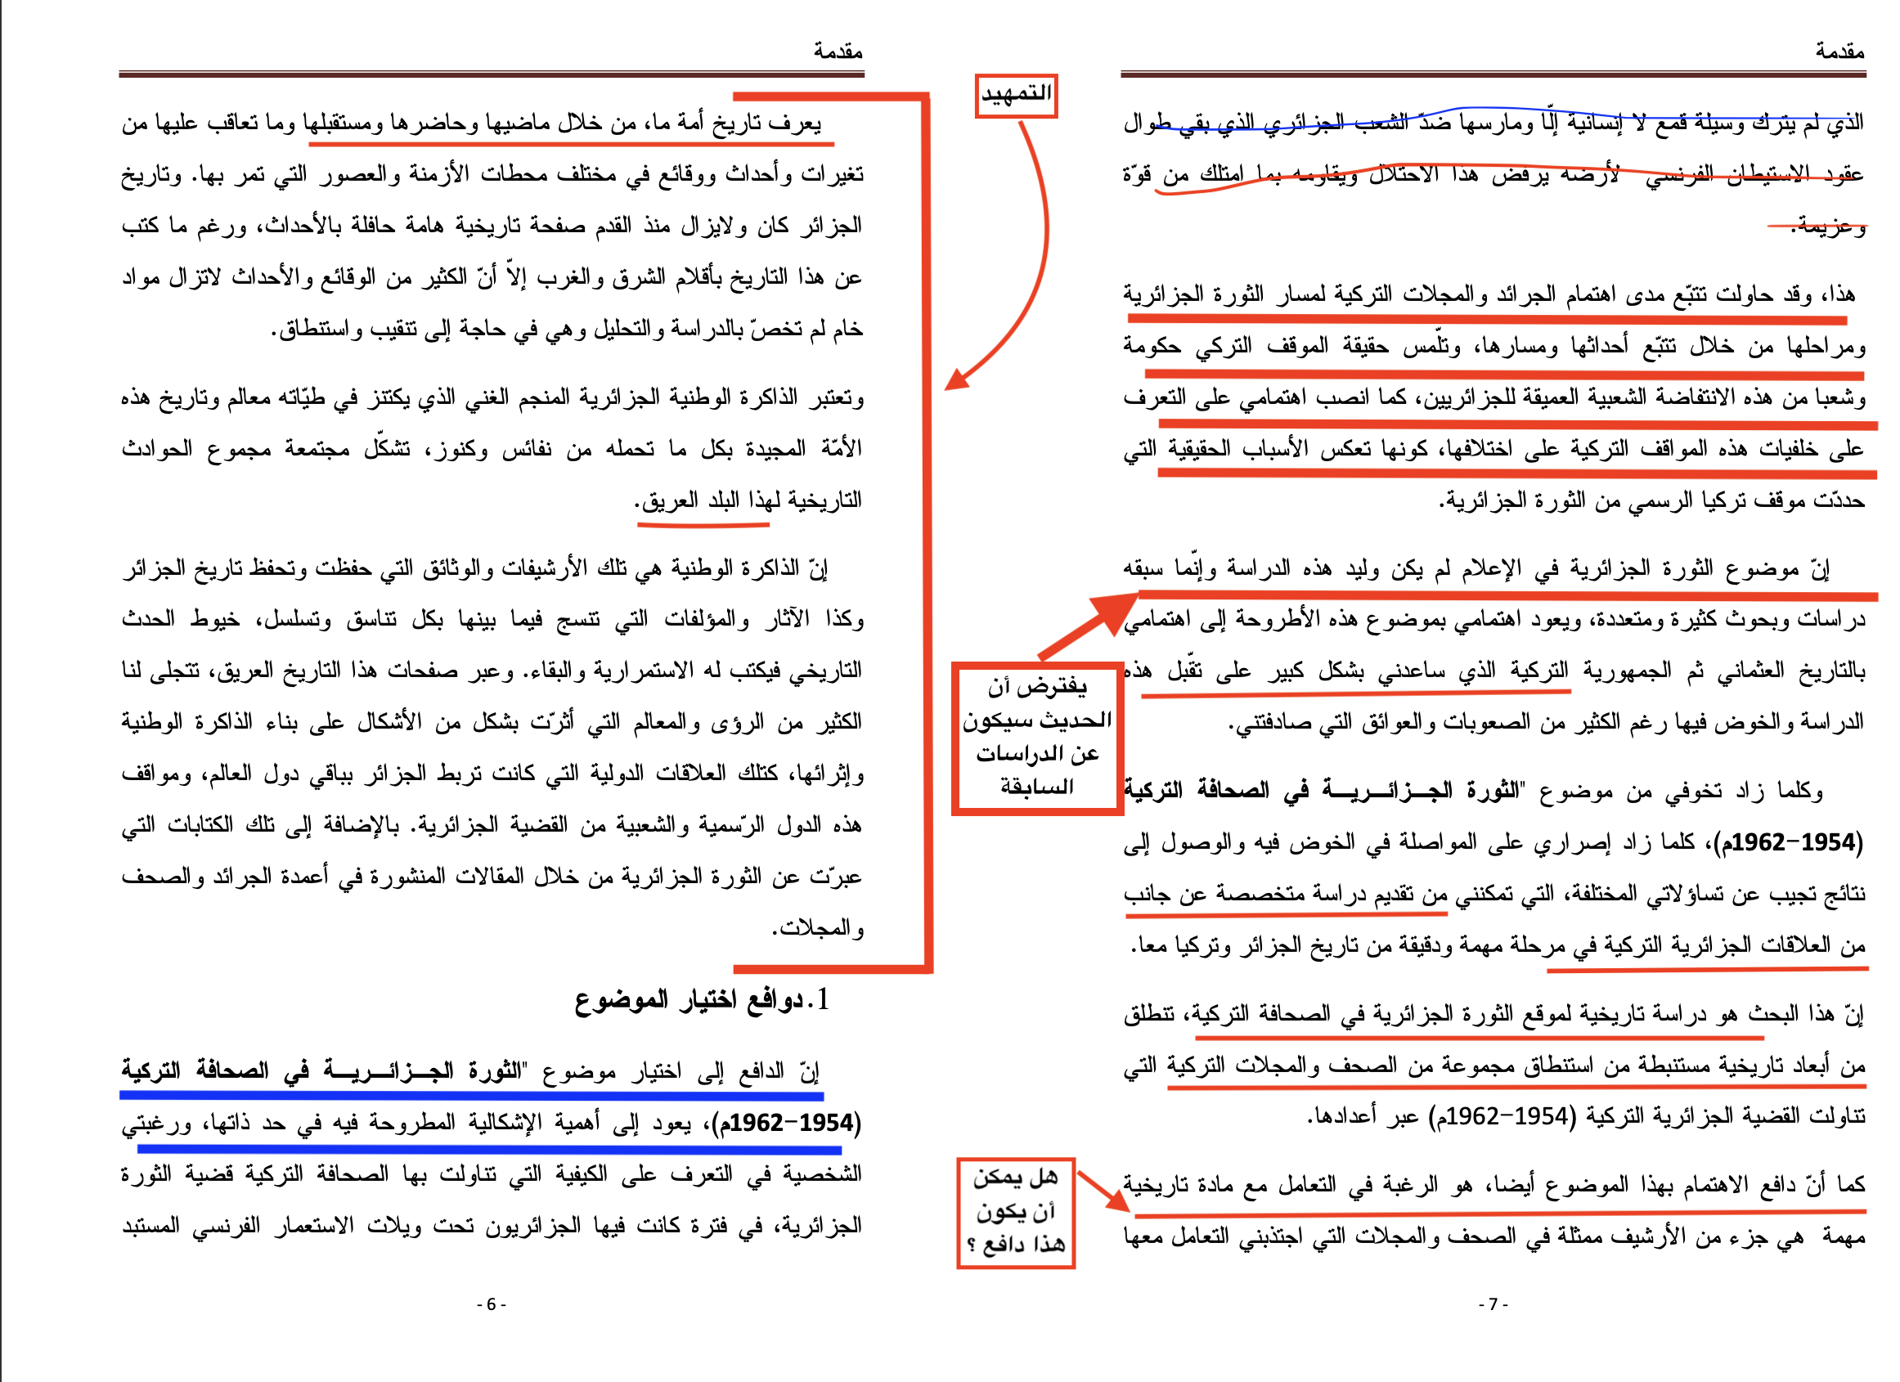

Slide 20
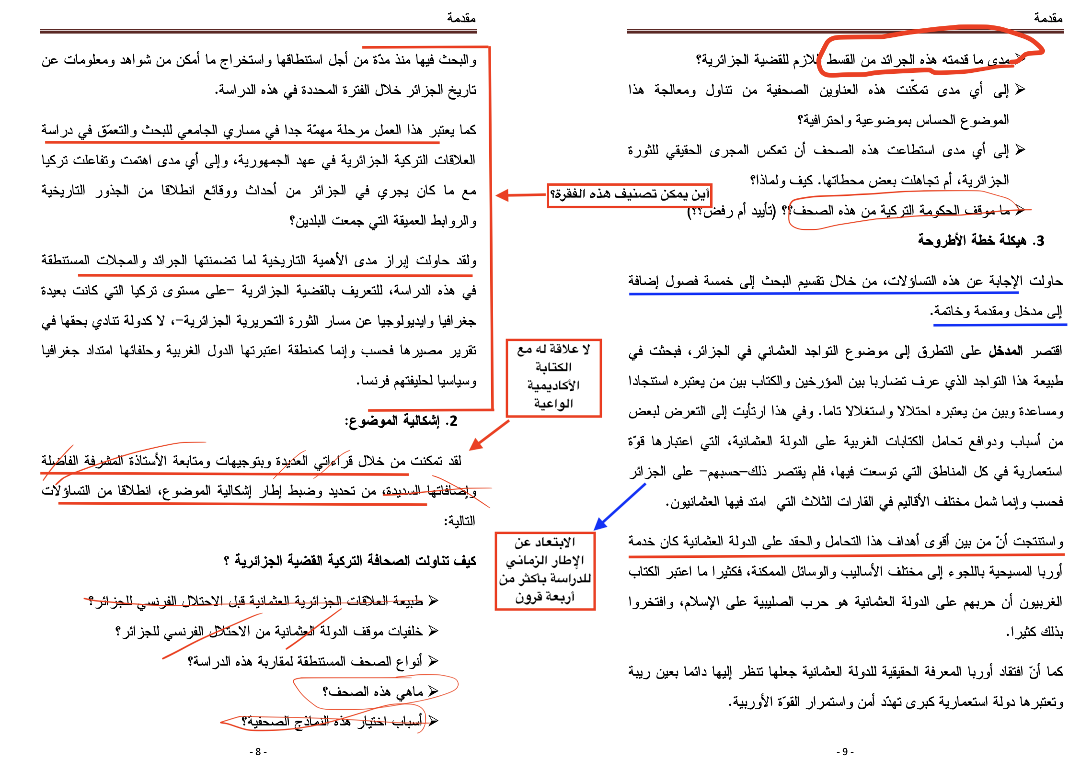

Slide 21
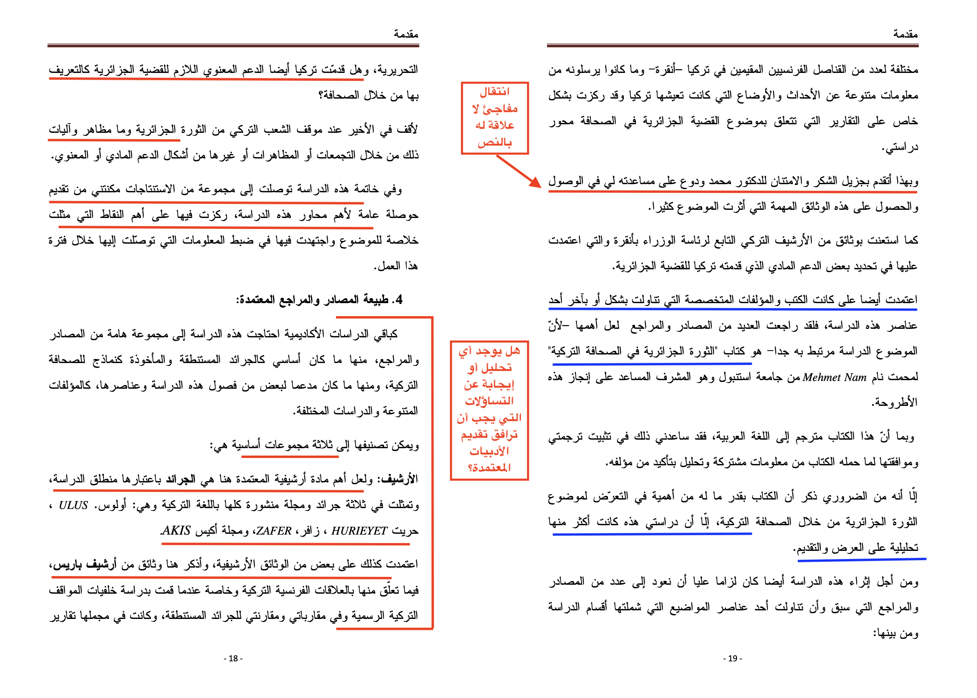

Slide 22
